Slide 1
Змейка.
Работа учеников 11 “А” класса
Школы ГБОУ № 1576
Хайдукова Павла и Поповой Ани.

Slide 2
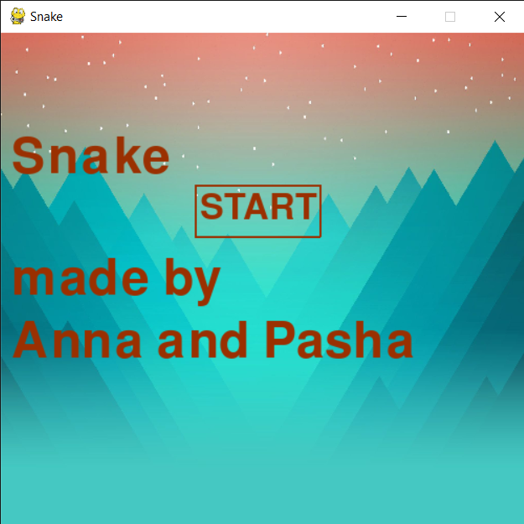
Это Змейка. Игра, правила которой знает каждый.
На фотографии представлен начальный экран, где пользователь видит название игры, авторов проекта и кнопку для начала игры.

Slide 3
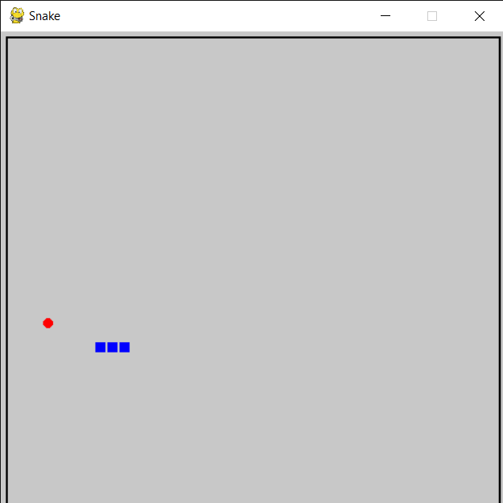
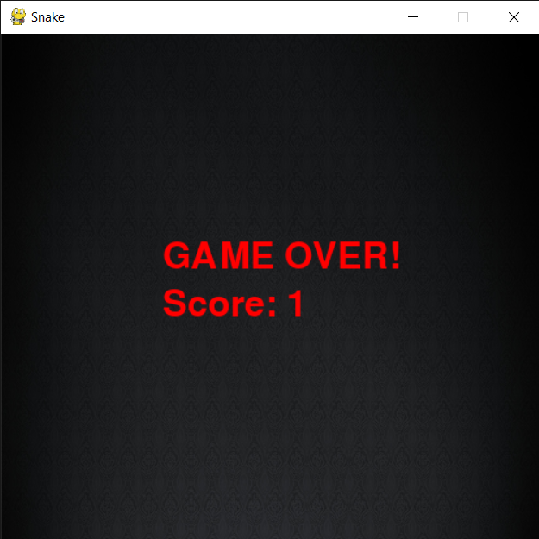
Процесс и конец игры

Slide 4
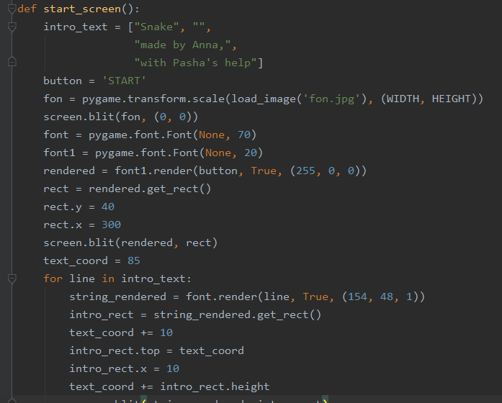
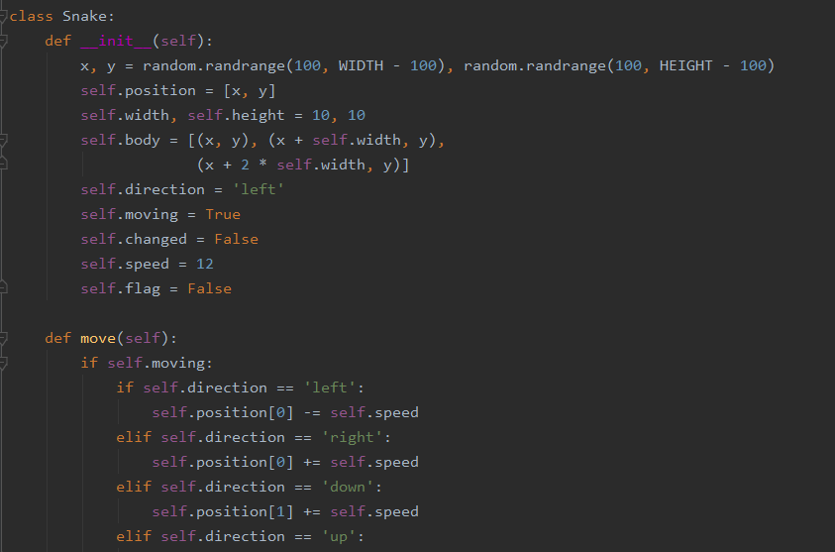
Часть кода:

Slide 5
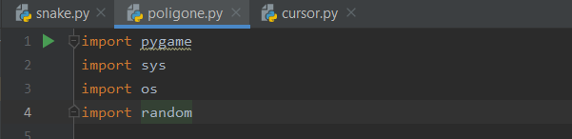
Использованные библиотеки:
Место где получены сведения для создания проекта: https://lyceum.yandex.ru/courses/352/groups/2527

Slide 6

Спасибо за внимание!

